Slide 1






Primary school etiquette education theme class meeting
小学生文明礼仪教育主题班会
学校名称：小学
汇报人：PPT818

Slide 2
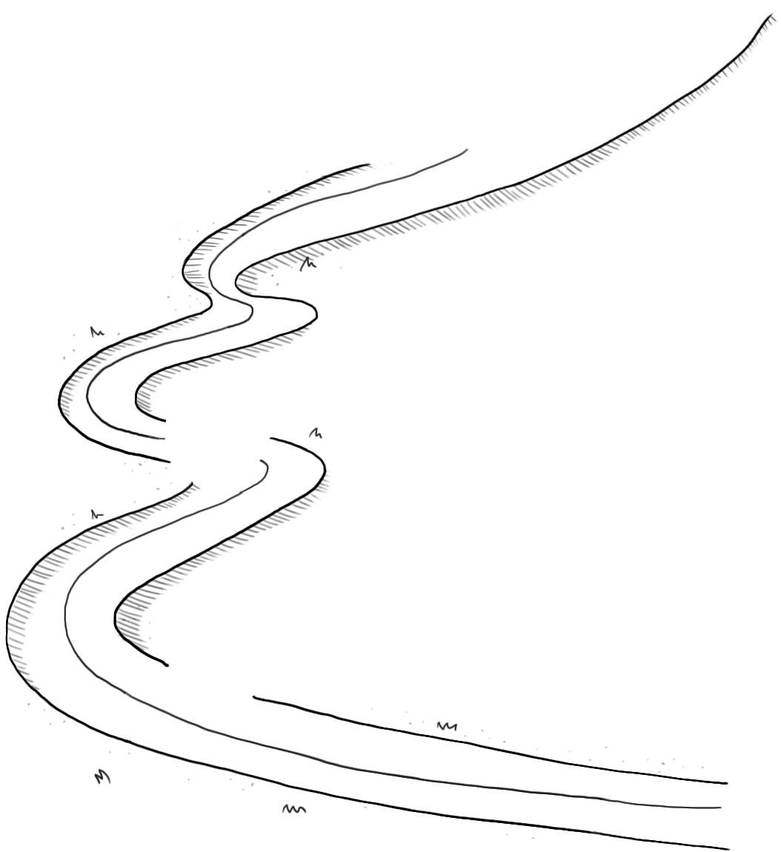


华夏大地，
礼仪之邦，
几千年源源流长的是我们祖辈世世代代传承下来的文明礼仪，
这是我们的骄傲和财富。
文明，使人举止文雅；
礼仪，使人风度翩翩。
序言

Slide 3




目 录
01
为什么要学习礼仪
Why should we learn etiquette
02
八礼
Eight rites
03
四仪
Four instrument

Slide 4


Part o1
为什么要学习礼仪
Why should we learn etiquette

Slide 5




礼仪律己
礼仪是律己、敬人的一种行为规范，是表现对他人的尊重和理解的过程和手段。
古人云：“不学礼，无以立。”
文明礼仪不仅是个人素养的体现，也是个人道德和社会公德的体现。

Slide 6

为什么学礼仪
对个体
  不学礼，无以立
  使个人的言行在社会活动中与其身份、地位、社会角色相适应
  衡量个人道德水准高低和有无教养的尺度
对社会
  塑造组织形象，提高办事效率
  是一个国家文明程度、道德风尚和生活习惯的反映

Slide 7

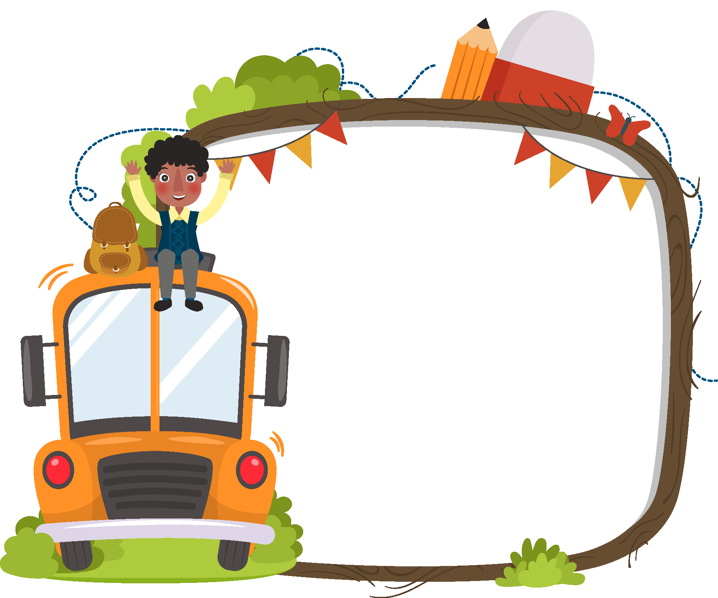
酒 店 老 板 与 无 赖
一个人走进酒店要了酒菜,吃完摸摸口袋发现忘带钱了,便对老板说“店家今日忘带钱了，改日送来”店老板连声“不碍事，不碍事”并恭敬地把他送出了门。
这个过程被一个无赖给看见了，他也进了饭店要了酒菜，吃完后摸了一下口袋对店老板说“店家今日忘带钱了，改日送来”。
谁知店老板脸色一变，揪住他，非剥他的衣服不可。
无赖不服说：“为什么刚才那人可以记帐，我就不行？”
店家说：“人家吃饭，筷子在桌子上找齐，喝酒一盅盅地筛，斯斯文文，吃罢掏出手绢揩嘴，是个有德行的人，岂能赖我几个钱，你呢？筷子在胸前找齐，狼吞虎咽，吃上瘾来，脚踏上条凳，端起酒壶直往嘴里灌，吃罢用袖子揩嘴，分明是个居无定室，食无定餐的无赖之徒，我岂能饶你！”
一席话，说得无赖哑口无言，只得留下外衣，狼狈而去。

Slide 8
故事启示
读到这里，你也许会哑然失笑。笑过之后，你从故事中是不是可以得到这样的启示：
启示之一
动作姿势是一个人思想感情的文化修养的外在体现。一个品德端庄、富有涵养的人，其姿势必然优雅。一个趣味低级、缺乏修养的人，是做不出高雅的姿势来的。
启示之二
在人际交往中，我们必须留意自己的形象，讲究动作与姿势。因为我们的动作姿势，是别人了解我们的一面镜子。
启示之三
在人际交往中，我们可以通过别人的动作、姿势来衡量、了解和理解别人。

Slide 9


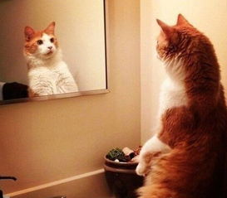
故事启示
一个人的行为好似一面镜子，反映出他的文化蕴涵，知识水准和道德修养。

Slide 10
Part o2
八礼
Eight rites

Slide 11

八礼
仪表之礼：
面容整洁、衣着得体
发型自然、仪态大方
行走之礼：
遵守交规、礼让三先
扶老助弱、主动让座
餐饮之礼：
讲究卫生、爱惜粮食
节俭用餐、食相文雅
观赏之礼：
遵守秩序、爱护环境
专心欣赏、礼貌喝彩
言谈之礼：
用语文明、心平气和
耐心倾听、诚恳友善
游览之礼：
善待景观、爱护文物
尊重民俗、恪守公德
待人之礼：
尊敬师长、友爱伙伴
宽容礼让、诚信待人
仪式之礼：
按规行礼、心存敬畏
严肃庄重、尊重礼俗

Slide 12
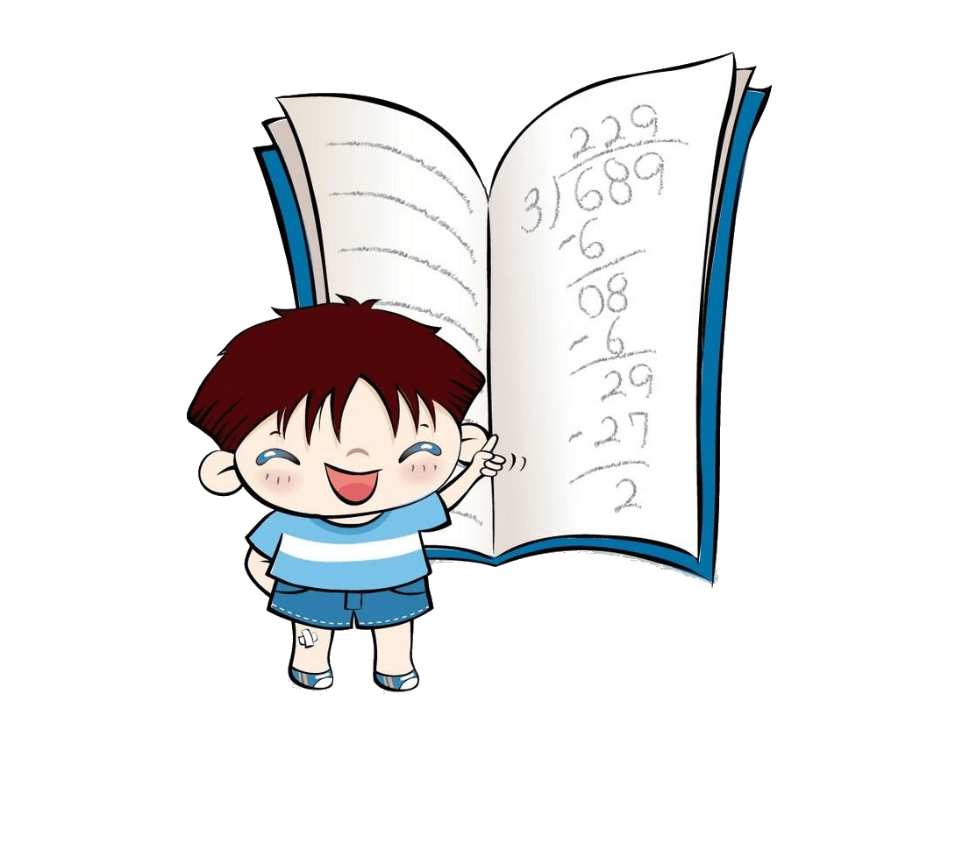
仪表之礼
发型自然
面容整洁
请在此处添加具体内容，文字尽量言简意赅简单说明即可，不必过于繁琐，注意版面美观度。
请在此处添加具体内容，文字尽量言简意赅简单说明即可，不必过于繁琐，注意版面美观度。
衣着得体
仪态大方
请在此处添加具体内容，文字尽量言简意赅简单说明即可，不必过于繁琐，注意版面美观度。
请在此处添加具体内容，文字尽量言简意赅简单说明即可，不必过于繁琐，注意版面美观度。
学生的仪表应整洁大方

Slide 13
仪表之礼
Part 01
Part 04
着装要考虑时间、地点、场合三要素，着装反映出一个人的修养、气质与情操。
戴帽宜端正，入室需脱帽，在一些特殊场合更应注意戴帽的礼仪。
Part 02
Part 05
始终保持衣着整洁。在校期间穿校服，佩带胸卡。
严禁学生戴首饰；严禁学生穿高跟鞋、拖鞋、短裤、背心上学。
Part 03
Part 06
注意发式：女生应以理短发或梳辫子为宜，不留披肩发，男生不留长头发，要勤洗头、勤理发，严禁怪异发型。
勤剪指甲，早晚刷牙洁面，常更衣换鞋，注意个人卫生。

Slide 14


餐 饮 之 礼
讲究卫生
爱惜粮食
节俭用餐
食相文雅

Slide 15
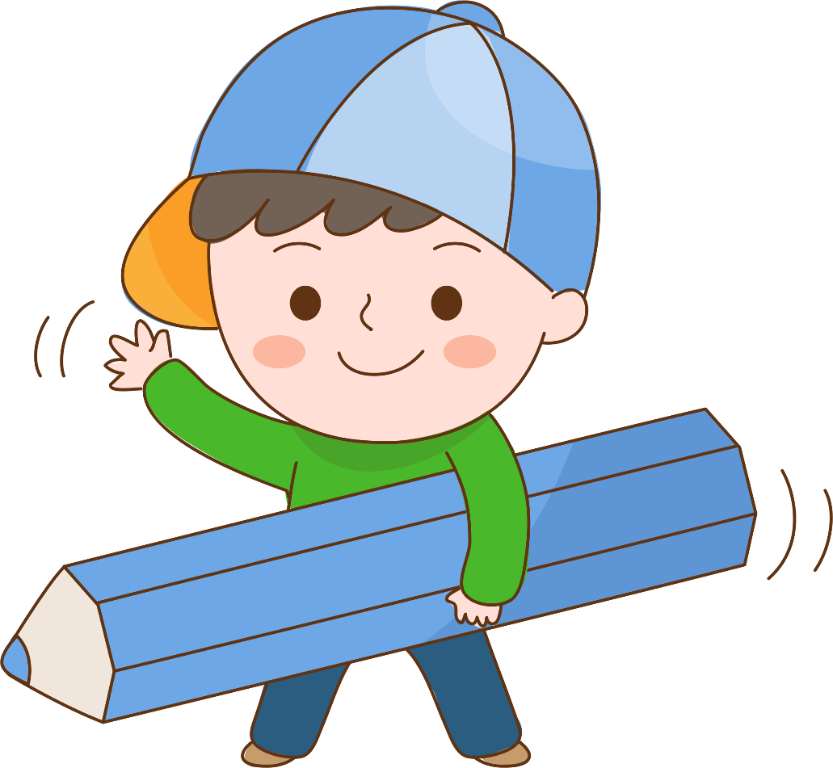
餐 饮 之 礼
就餐时保持餐桌、地面整洁。
在公共场所就餐时不大声喧哗。
适量盛取食物，不剩饭，不剩菜。
在食堂用餐后，主动整理归放餐具。
用餐时先请长辈、客人就座再动筷。
为别人夹菜要用公筷。
不发出很大的咀嚼声，尽量不起身夹菜。
提前离席，向长辈、客人礼貌打招呼
吃不完的食物要打包。

Slide 16
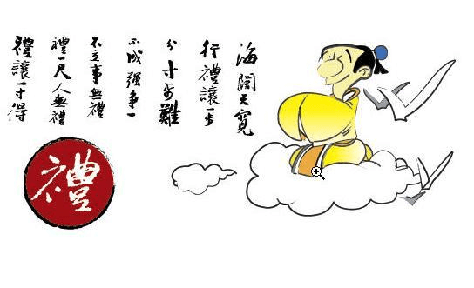
言 谈 之 礼
用文明语言
01
请在此处添加具体内容，文字尽量言简意赅，简单说明即可，不必过于繁琐，注意版面美观度。
心平气和
02
请在此处添加具体内容，文字尽量言简意赅，简单说明即可，不必过于繁琐，注意版面美观度。
  耐心倾听
03
请在此处添加具体内容，文字尽量言简意赅，简单说明即可，不必过于繁琐，注意版面美观度。
诚恳友善
04
请在此处添加具体内容，文字尽量言简意赅，简单说明即可，不必过于繁琐，注意版面美观度。

Slide 17



言 谈 之 礼
与人交谈时目视对方，不东张西望
不随意打断别人的话。
不强迫别人回答不愿意说的问题。
讲话音量、语速适中，让别人听的清楚。
不打听不泄露别人隐私，不说使别人感到伤心羞愧的话。
多人交谈时不滔滔不绝。

Slide 18
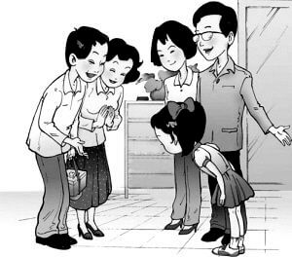
待 人 之 礼
01
尊敬师长
请在此处添加具体内容，文字尽量言简意赅，简单说明即可，不必过于繁琐，注意版面美观度。
02
友爱伙伴
请在此处添加具体内容，文字尽量言简意赅，简单说明即可，不必过于繁琐，注意版面美观度。
03
宽容礼让
请在此处添加具体内容，文字尽量言简意赅，简单说明即可，不必过于繁琐，注意版面美观度。
04
请在此处添加具体内容，文字尽量言简意赅，简单说明即可，不必过于繁琐，注意版面美观度。
诚信待人

Slide 19


待 人 之 礼
1.学会原谅他人。
2.尽力完成答应别人的事。
3.上网聊天用语文明，不编发、转发恶意造谣、诽谤帖子。
4.不与陌生网友见面。
记住爸爸妈妈的生日并表示祝福。
尊重老师劳动，上课认真听讲。
遇人面带微笑。
进别人房间先敲门，得到应允再进入。
用他人的东西，应先征得他人同意，用后及时归还并致谢

Slide 20

行 走 之 礼
尊敬师长
请在此处添加具体内容，文字尽量言简意赅，简单说明即可，不必过于繁琐，注意版面美观度。
01
友爱伙伴
请在此处添加具体内容，文字尽量言简意赅，简单说明即可，不必过于繁琐，注意版面美观度。
02
宽容礼让
请在此处添加具体内容，文字尽量言简意赅，简单说明即可，不必过于繁琐，注意版面美观度。
03
诚信待人
请在此处添加具体内容，文字尽量言简意赅，简单说明即可，不必过于繁琐，注意版面美观度。
04

Slide 21
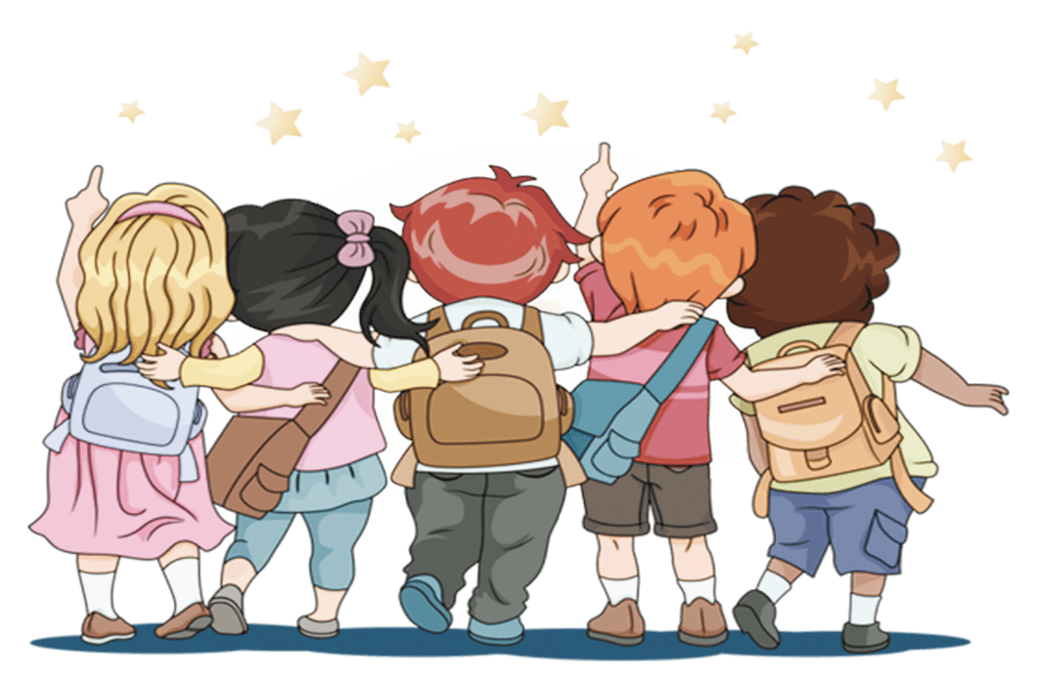

行 走 之 礼
步行走人行道，骑车走慢车道。
主动给老弱病残孕让座让路。
不翻跃交通隔离护栏。
不在乘坐公共交通工具时吃东西。
上学放学时走规定路线。
乘车有序排队，不拥挤、不插队。
上下楼梯靠右行，不上跑、不下跳，不并排前行，不推挤他人。
乘自动扶梯靠右站立，空出左侧通道。
不乱按电梯的按钮。

Slide 22
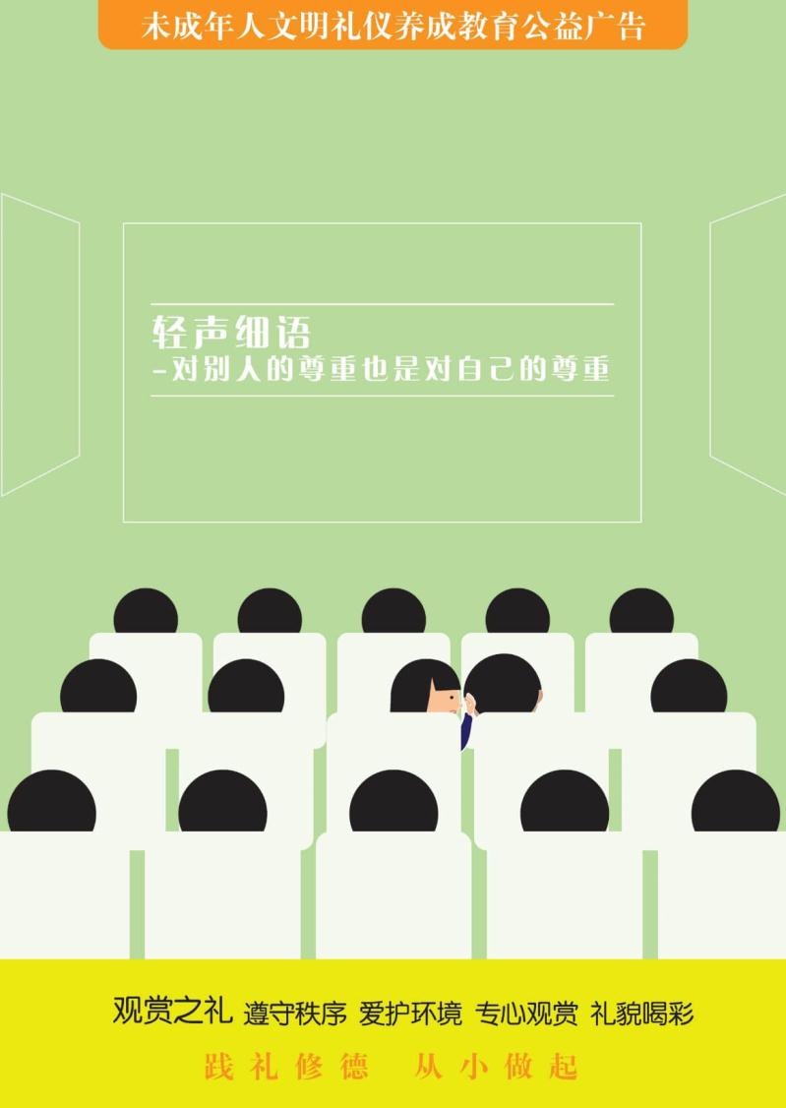
观 赏 之 礼
遵守秩序
请在此处添加具体内容，文字尽量言简意赅，简单说明即可，不必过于繁琐，注意版面美观度。
01
爱护环境
请在此处添加具体内容，文字尽量言简意赅，简单说明即可，不必过于繁琐，注意版面美观度。
02
专心欣赏
请在此处添加具体内容，文字尽量言简意赅，简单说明即可，不必过于繁琐，注意版面美观度。
03
礼貌喝彩
请在此处添加具体内容，文字尽量言简意赅，简单说明即可，不必过于繁琐，注意版面美观度。
04

Slide 23



观 赏 之 礼
观看演出时，尊重演员劳动，在合适时机鼓掌喝彩。
不爆粗口，不喝倒彩。
未经允许不随意拍照摄像。
观看时取下帽子，尽量降低身体重心，不影响后排观众观看。
无特殊情况不提前退场，确需退场，在演出节目间隙离开
不随意走动，不高声讲话。
瓜皮果壳放入垃圾袋，自觉带离场馆或送入垃圾箱中。
不站立和在通道观看。
观看结束有序离场，不拥堵通道、出口。

Slide 24

游 览 之 礼
善待景观
请在此处添加具体内容，文字尽量言简意赅，简单说明即可，不必过于繁琐，注意版面美观度。
01
爱护文物
请在此处添加具体内容，文字尽量言简意赅，简单说明即可，不必过于繁琐，注意版面美观度。
02
尊重民俗
请在此处添加具体内容，文字尽量言简意赅，简单说明即可，不必过于繁琐，注意版面美观度。
03
恪守公德
请在此处添加具体内容，文字尽量言简意赅，简单说明即可，不必过于繁琐，注意版面美观度。
04

Slide 25
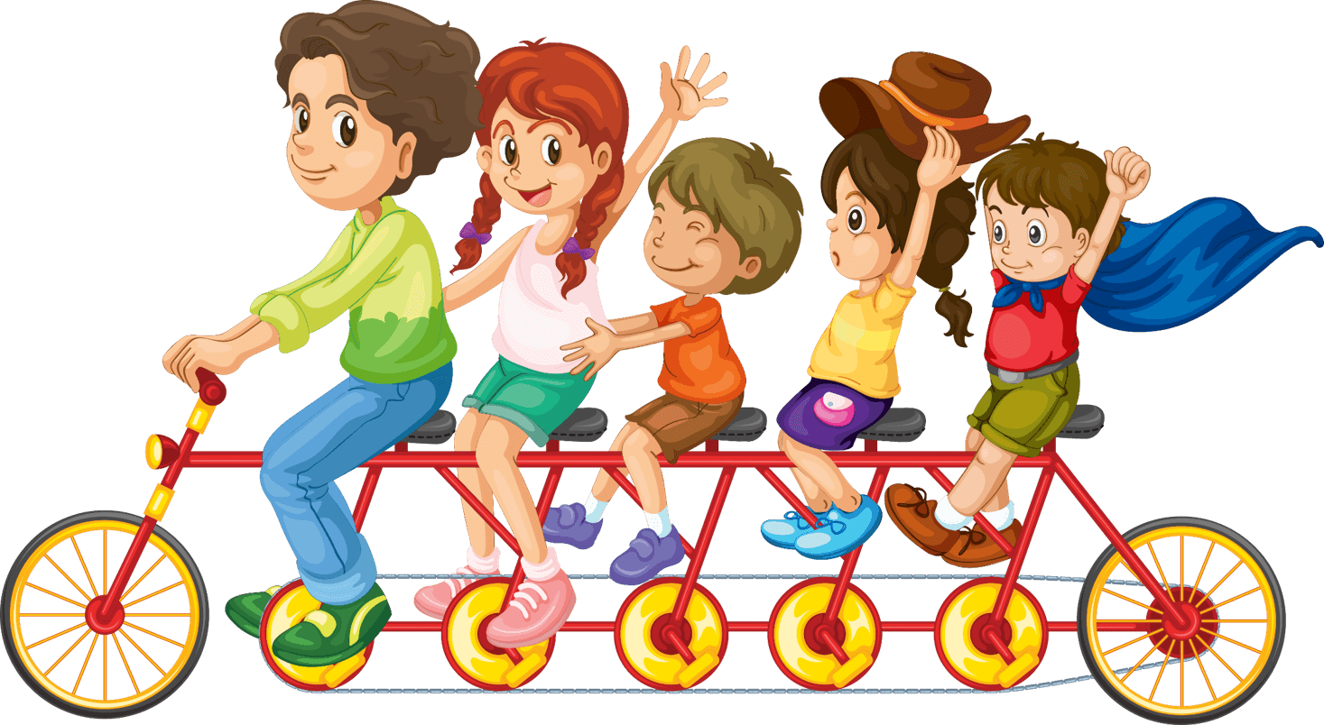
游 览 之 礼
在外游览时要遵守秩序，不破坏公物，不乱抛乱丢。
跟团出游不拖大家后腿。
不用酒店内的床单、毛巾插鞋。
旅途中和国外友人拍照先征求对方同意。
游览应了解并尊重当地文化、宗教信仰和风俗习惯
不触摸文物，在景物上不画写、不划刻。
不追、捉、打、喂动物。
不攀爬景区设施。
带走自己产生的所有垃圾。

Slide 26

仪 式 之 礼
按规行礼
请在此处添加具体内容，文字尽量言简意赅，简单说明即可，不必过于繁琐，注意版面美观度。
01
心存敬畏
请在此处添加具体内容，文字尽量言简意赅，简单说明即可，不必过于繁琐，注意版面美观度。
02
严肃庄重
请在此处添加具体内容，文字尽量言简意赅，简单说明即可，不必过于繁琐，注意版面美观度。
03
尊重礼俗
请在此处添加具体内容，文字尽量言简意赅，简单说明即可，不必过于繁琐，注意版面美观度。
04

Slide 27

仪 式 之 礼
01
02
03
升国旗时脱帽、注视国旗行队礼，唱国歌声音响亮。
参加入学仪式、成长仪式、入队仪式、毕业仪式等活动时，着装整洁，少先队员佩戴红领巾或队徽。
仪式活动中按规行礼，肃立倾听，不随意交流、走动。
04
05
春节向师长拜年。
清明祭扫不穿鲜艳衣服。

Slide 28
Part o3
四仪
Four instrument

Slide 29
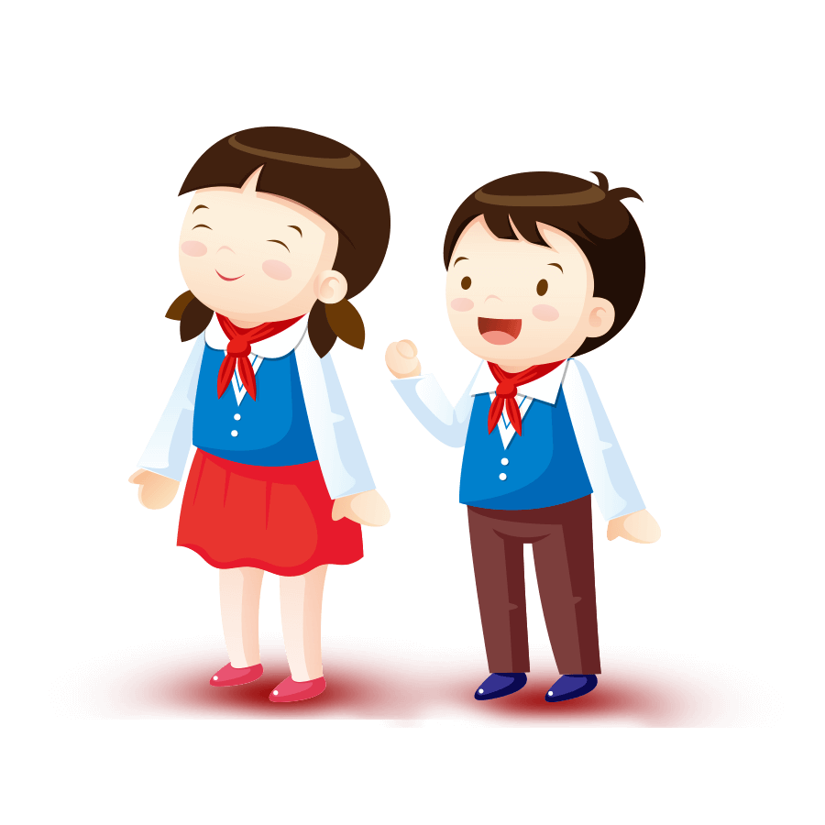

四仪
四仪
以7岁、10岁、14岁、18岁为重要节点，分别组织举行寓意深刻、庄重简朴的入学仪式、成长仪式、青春仪式、成人仪式，以此教育引导未成年人强化文明礼仪素养。

Slide 30
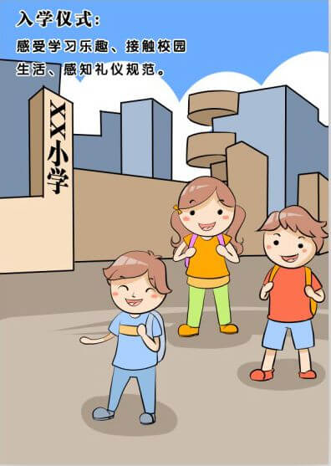
7岁：入学仪式
让刚入学的小学生感受学习乐趣、接触校园生活、感知礼仪规范
让刚入学的小学生感受学习乐趣、接触校园生活、感知礼仪规范;
让刚入学的小学生感受学习乐趣、接触校园生活、感知礼仪规范
让刚入学的小学生感受学习乐趣、接触校园生活、感知礼仪规范

Slide 31
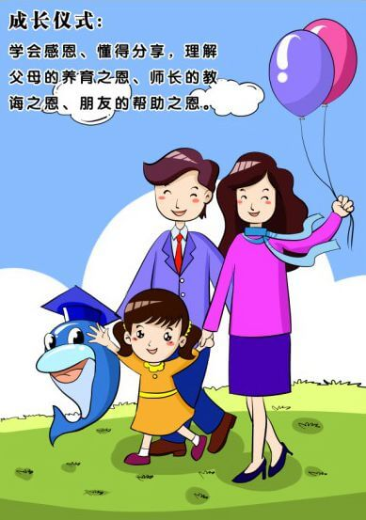
10岁：成长仪式
让小学三到四年级的学生学会感恩、懂得分享。
理解父母的养育之恩、师长的教诲之恩、朋友的帮助之恩让刚入学的小学生感受学习乐趣、接触校园生活、感知礼仪规范
理解父母的养育之恩、师长的教诲之恩、朋友的帮助之恩让刚入学的小学生感受学习乐趣、接触校园生活、感知礼仪规范

Slide 32

14岁：青春仪式
要让初中学生学会交往沟通，控制情绪、包容他人，迈好青春第一步
要让初中学生学会交往沟通，控制情绪、包容他人，迈好青春第一步
要让初中学生学会交往沟通，控制情绪、包容他人，迈好青春第一步。

Slide 33
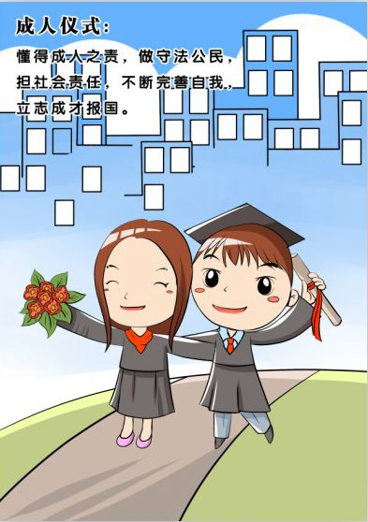
18岁：成人仪式
让年满18周岁的学生懂得成人之责，做守法公民，担社会责任，不断完善自我，立志成才报国
让年满18周岁的学生懂得成人之责，做守法公民，担社会责任，不断完善自我，立志成才报国
让年满18周岁的学生懂得成人之责，做守法公民，担社会责任，不断完善自我，立志成才报国

Slide 34

总结
知书达礼现在起，文明礼貌要发扬。
学习礼仪善交往，团结同学敬师长。
主动帮助老弱残，孝顺长辈问暖寒。
言行举止见精神，日日勤修成素养。
文明是一粒最有生命力的种子，它会在我们的精神世界里发芽、开花、结果，指导我们的人生观、世界观，让我们把文明之花播撒到生活中、校园中！

Slide 35
THANK YOU FOR WATCHING.
感谢观看
学校名称：胜利小学
汇报人：PPT818

